Slide 1
Круглый стол «Девиз по жизни – здоровый образ жизни»
(профилактика здоровья)
Правильное питание –
основа здорового образа жизни

Slide 2
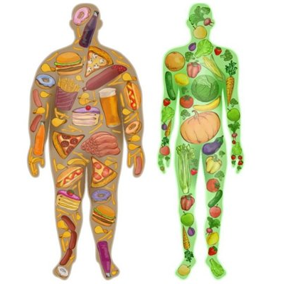
«Мы есть то, что мы едим!» Гиппократ

Slide 3
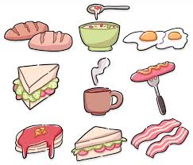
Что вы сегодня ели?
Что сегодня пили???

Slide 4
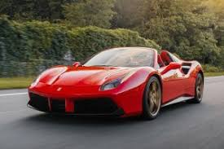
Представь, что твое тело – это Ferrari

Slide 5
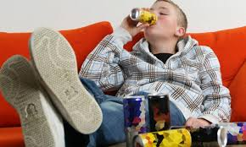
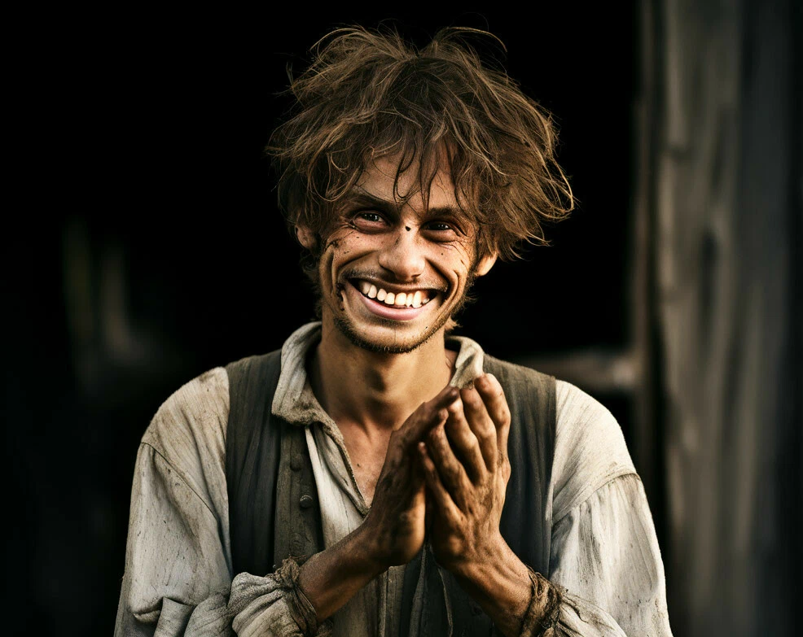
Ты выбираешь как поедет твой Ferarri

Slide 6
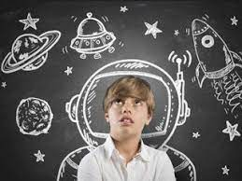
О чём ты мечтаешь???

Slide 7
Ты мечтаешь о крутой жизни? О девушке, которая будет от тебя без ума? О путешествиях по миру?

Slide 9
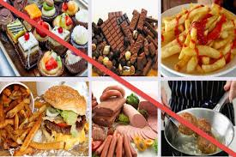
Здоровое питание
ИСКЛЮЧИТЬ ИЛИ СУЩЕСТВЕННО ОГРАНИЧИТЬ
Сладкое, мучное (особенно во второй половине дня)
Сладкие газированные напитки
Фастфуд
Колбасы, копчености, жареное
Алкоголь, сигареты, кофе

Slide 10
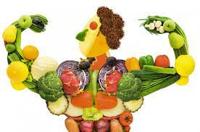
ДОБАВИТЬ В РАЦИОН
Больше овощей и фруктов, зелени
Мясо, рыбу, морепродукты
яйца
Добавлять в салаты растительное масло не рафинированное
Орехи, семечки
Вода 30 мл на килограмм веса в день

Slide 11
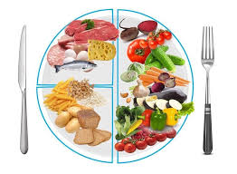
Правило тарелки
½ клетчатка (овощи, зелень)
¼ белок, жиры (мясо, рыба, яйца, творог)
1/4 сложные углеводы (крупы, орехи, семечки)

Slide 12
ИЗМЕНЕНИЕ ОБРАЗА ЖИЗНИ
Ежедневная двигательная активность не менее 10000 шагов в день
Сон не позднее 23.00 и не менее 7-8 часов
Исключение алкоголя и сигарет

Slide 13
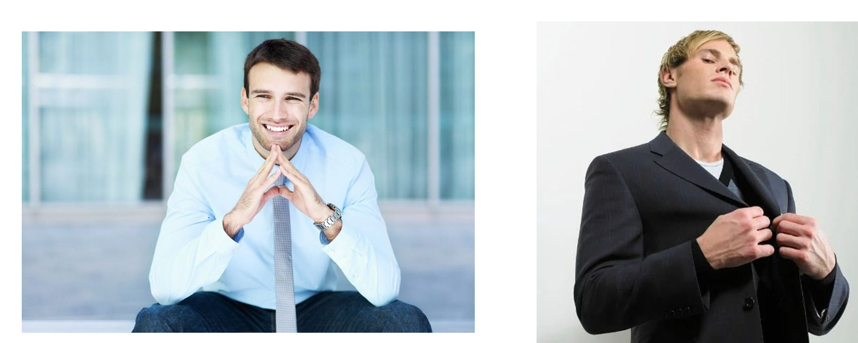

Slide 14
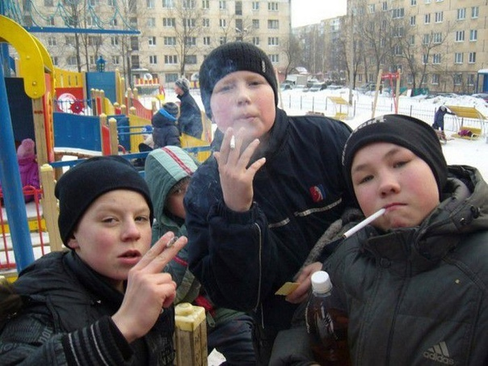
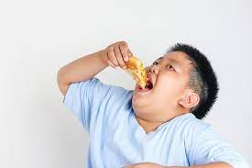
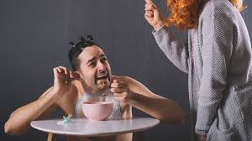

Slide 15
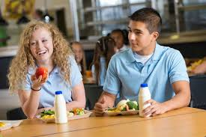
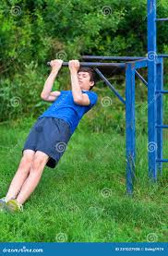

Slide 16
Рецепт успеха в жизни, учебе, спорте, карьере и отношениях
1. Перестаньте складывать в себя всякую дрянь!!!
ПОМНИТЕ : «МЫ ЕСТЬ ТО, ЧТО МЫ ЕДИМ!!!»
2. Питайте свой организм только той едой, которая дает пользу
3. Следите за опрятностью своего внешнего вида
4. Следите за опрятностью своей речи
5. Старайтесь излучать только позитивную энергию, и тогда в ответ вы будете получать только позитив
6. Тренируйте свое тело и свой мозг

Slide 17
Базовые витамины
Витамин D
Омега 3
Магний
Цинк

Slide 18
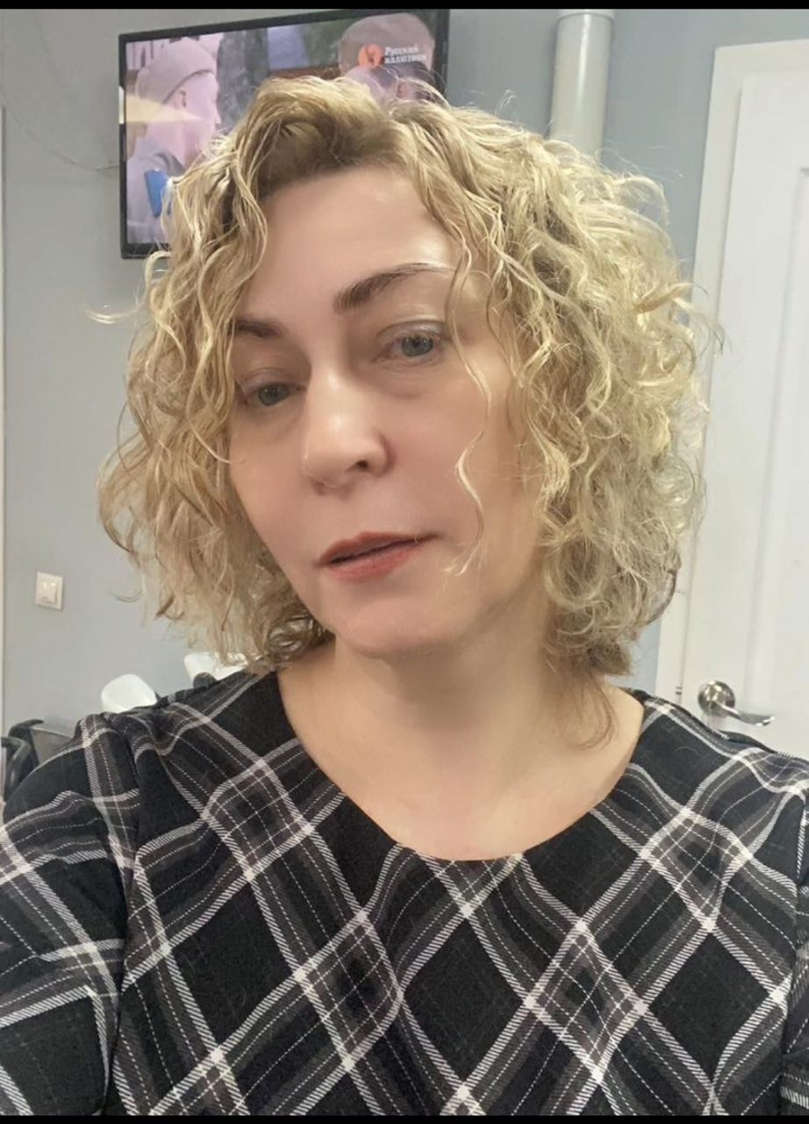
Благодарю за внимание!
Воспитатель общежития Красноярского монтажного колледжа
Филипченко Марина Валерьевна

